Slide 1
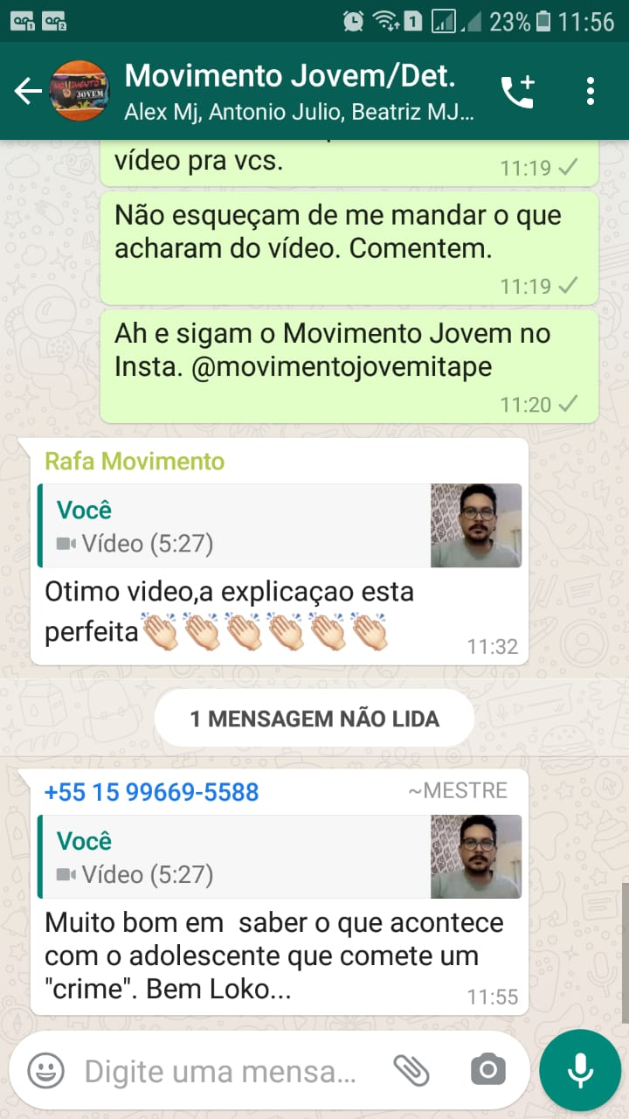
MEDIDA SÓCIO EDUCATIVAS

Slide 2
